Slide 1
Kính chào các thầy cô và các em
MÔN :CHÍNH TẢ
LỚP : Ba
GV:LƯU THANH HẰNG

Slide 2

Chính tả:
Tập chép

Slide 3
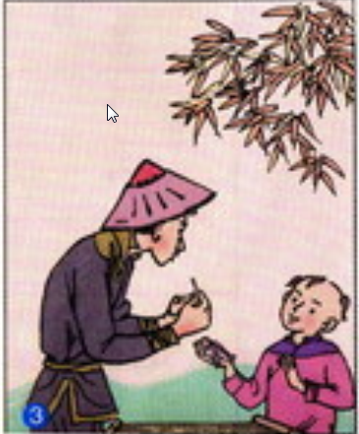
1. Tập chép:
Cậu bé thông minh
Từ Hôm sau … đến để xẻ thịt chim

Slide 4
Lưu ý
Cách viết: Lời nói của nhân vật.
Viết hoa: - Tên riêng: Đức Vua.
- Các từ đầu câu: Hôm, Cậu, Xin.
Các từ khó: mâm cỗ, chim sẻ, sứ giả, sắc, xẻ thịt,

Slide 5

Cậu bé thông minh
Hôm sau, nhà vua cho người đem đến một con chim sẻ nhỏ, bảo cậu bé làm ba mâm cỗ. Cậu bé đưa cho sứ giả một chiếc kim khâu nói:
- Xin ông về tâu Đức Vua rèn cho tôi một chiếc kim này thành một con dao thật sắc để xẻ thịt chim.

Slide 6
2. Điền vào chỗ trống:
a. l hay n?
b. an hay ang
- hạ …ệnh
l
- đ… hoàng
àng
- …ộp bài
n
- đ… ông
àn
- hôm …ọ
n
- s… loáng
áng

Slide 7
3. Viết vào vở những chữ và tên chữ còn thiếu trong bảng sau:
Số thứ tự | Chữ | Tên chữ
1
2
3
4
5 |  | xê
6
7
8
9
10
a
a
ă
á
â
ớ
b
bê
c
ch
xê hát
d
dê
đ
đê
e
e
ê
ê

Slide 8
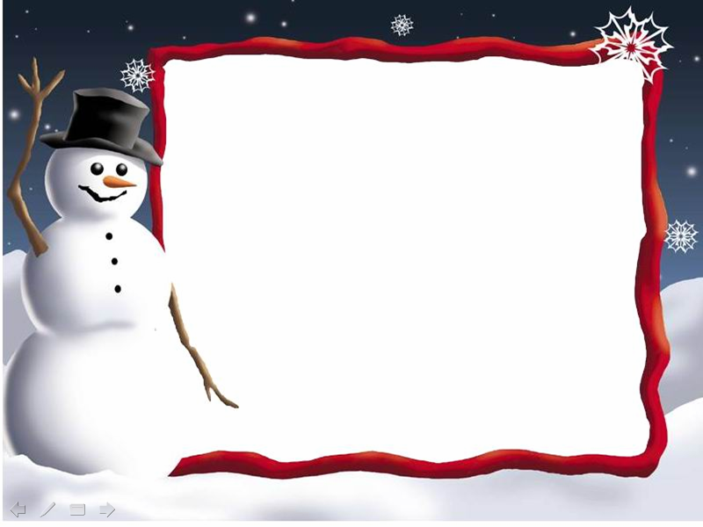
Tiết học kết thúc, chúc các em học giỏi!

